Slide 1


UNIVERSIDAD AUTÓNOMA DEL ESTADO DE MÉXICO
PLANTEL “LIC. ADOLFO LÓPEZ MATEOS” DE LA ESCUELA PREPARATORIA
DESARROLLO PERSONAL
SOLO VISIÓN PROYECTABLE
PRIMER SEMESTRE
MÓDULO I: MI CRECIMIENTO PERSONAL
AUTORA: M. en. A.T.I. IMELDA MARTÍNEZ FLORES
2019

Slide 2
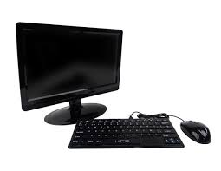
REQUERIMIENTOS TÉCNICOS
Para utilizar este material requieres contar con:
PC
Procesador Pentium 3 o superior
Memoria RAM de 128 MB o superior
Acceso a Internet
Internet Explorer, Firefox o compatible
Microsoft office (Word, Excel, Power Point, Adobe Acrobat Reader)
Contar con una cuenta de correo electrónico.

Slide 3
Introducción
El presente material electrónico presenta información y actividades que te apoyarán en la asignatura de Desarrollo Personal de primer semestre en el Módulo I: Mi crecimiento personal.
Temas: 1.1. Yo persona, 1.2. Explorando mi identidad y 1.3 Reconociendo mi autoestima.
En el contenido de la presentación de material solo visión proyectable, analizaremos el concepto de los diferentes temas, y subtemas, imágenes relacionadas con los temas, y actividades que puedes ir realizando y enviando al correo que se indica o en clase, de acuerdo a la temática.
Espero que te agraden cada uno de las diapositivas. Si te surge alguna duda pregunta con toda confianza.

Slide 4
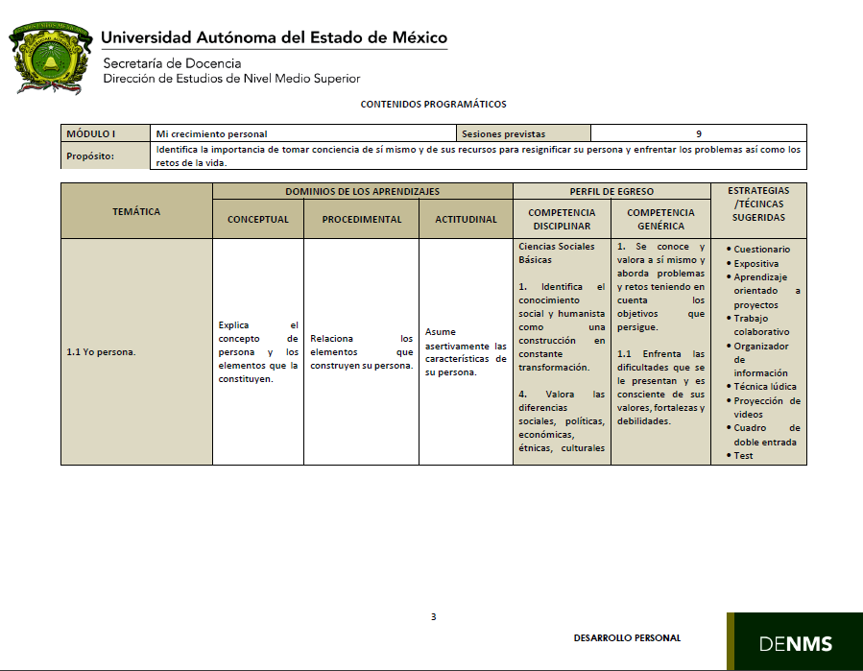
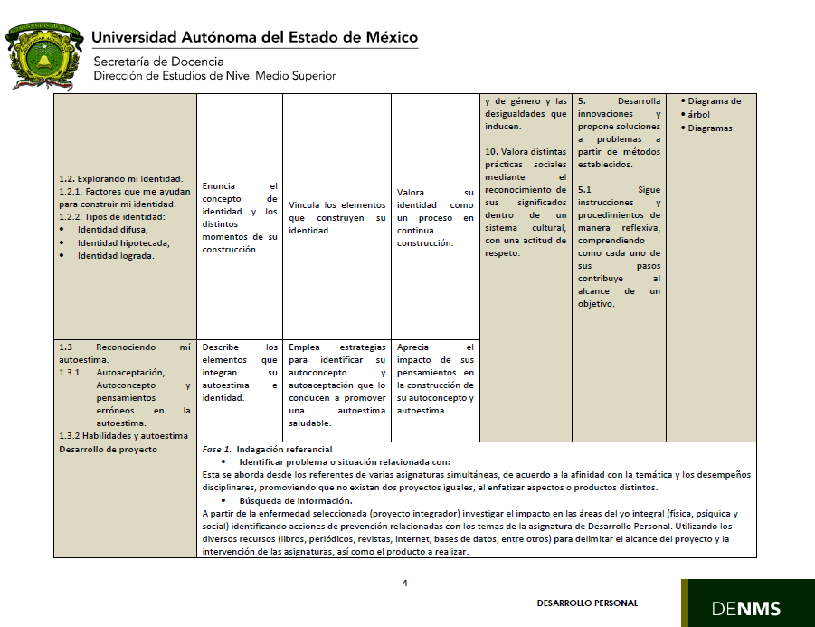
Los temas son del módulo I, de la asignatura de Desarrollo personal, como lo indica el programa y a planeación institucional.

Slide 5
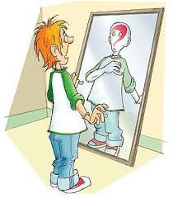

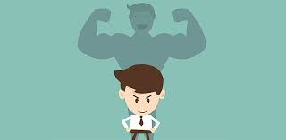


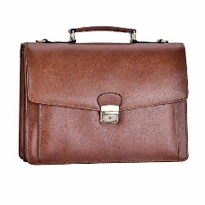
YO PERSONA
Autoaceptación, autoconcepto y pensamientos erróneos en la autoestima
Habilidades y autoestima
Explorando mi identidad
Reconociendo mi autoestima
Actividades
Módulo 1
Mi crecimiento personal

Slide 6
1.1. Yo persona
-Persona: Del griego prósopon, que hace referencia a las máscaras que utilizaban los actores en el teatro clásico. De este modo, de acuerdo a la etimología podríamos decir que persona prósopon significa personaje.
En el lenguaje cotidiano, la palabra persona hace referencia a un ser con poder de raciocinio que posee conciencia sobre sí mismo y que cuenta con su propia identidad.
-Para la psicología, una persona es alguien específico (el concepto abarca los aspectos físicos y psíquicos del sujeto que lo definen en función de su condición de singular y único).
1.1.1. Conceptos de persona
-Es la apariencia que ofrecemos al mundo, se trata del personaje que actuamos y con el cual nos relacionamos con los demás, los papeles sociales.

Slide 7
1.1.2. Yo integral
El ser humano esta integrado por un ente físico, psíquico y social que permiten conformar un hombre integral, para mantener un equilibrio y tener la capacidad de manifestar las actividades del vivir diario.
El yo físico: Es nuestro cuerpo, proyecta nuestra imagen y necesita de cuidado para desarrollar sus capacidades y convertirlas en habilidades.
El yo psíquico: Es la parte interna, se divide en tres: lo emotivo, la mente y el espíritu.
El yo social: Puede expresarse a través de los papeles que vive el individuo como hermano, amigo, padre, madre, vecino, alumno, maestro, etc. Al relacionarse el hombre trasciende a través del yo social, pero no de la que él cree, sino de lo que en realidad es

Slide 8

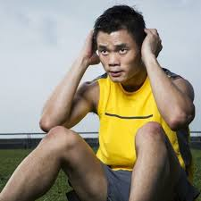
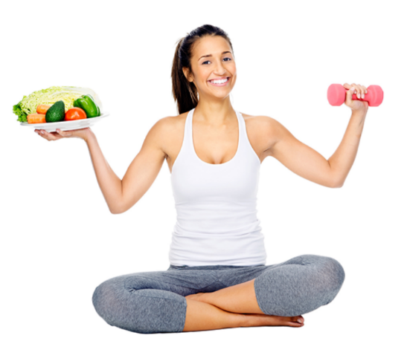
EL YO FÍSICO
Es importante cuidar tu alimentación, hábitos de higiene, rutina de ejercicios ya que si descuidas alguno de éstos aspectos, el yo físico se verá afectado.

Slide 9
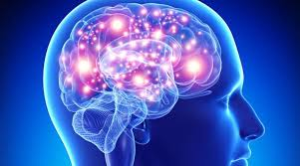
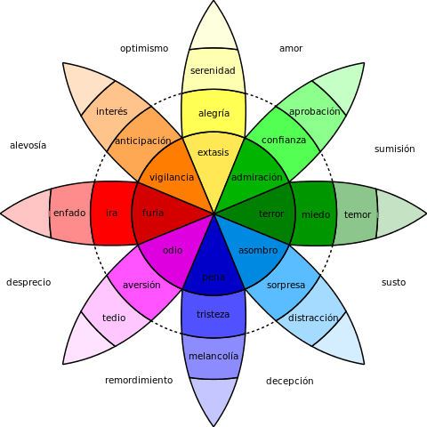
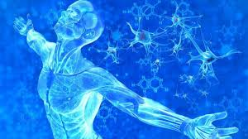
El yo psíquico
La parte emotiva
Es la que lleva al hombre a conocerse a través de estados de ánimo, sentimientos y emociones, como se da cuenta que existe,
La energía
Es el elemento que busca el significado de la vida, es el "YO profundo", el núcleo de identidad, la parte más interna y dinámica. Se manifiesta a través de lo que se quiere lograr y como quiere lograrse.
La mente
Tiene todos los talentos; es necesario desarrollarlos y, más aún, estar consciente de ellos para poder manejarlo positivamente.

Slide 10
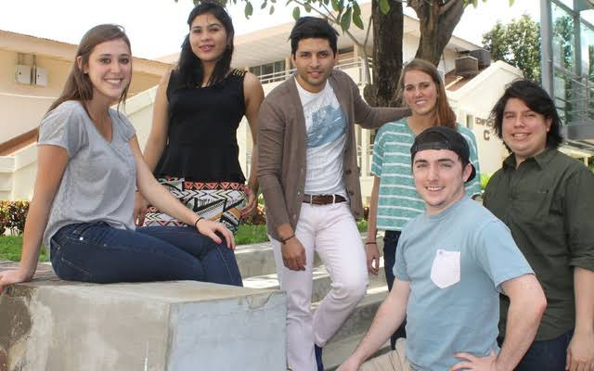
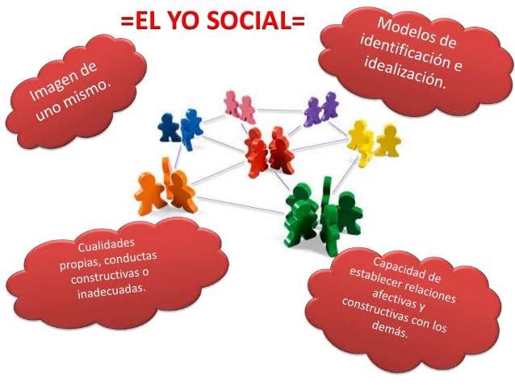
El yo social
La mayoría de los estudios que se realizan están enfocados en las conductas subsecuentes al forjamiento del yo, sin embargo es de suma importancia estudiar y conocer cuáles fueron las bases y los elementos que dieron origen al autoconcepto que tenemos en la actualidad, esto es que tanto influyeron nuestros padres, la sociedad, cultura, costumbres, etc.
Otro elemento importante en la formación del yo, es el autoconocimiento, muchas de las veces pensamos que nos conocemos a sí mismos bastante bien, formamos creencias siempre positivas de nosotros mismos cuando tenemos éxito en cualquier situación que se nos presente.
El conocerse así mismo es muy importante para nosotros porque de aquí dependerá la relación que podamos tener con los demás individuos y el desempeño que podamos tener en cualquier situación de la vida, sin embargo esto es muy difícil, ya que encontrar el equilibrio para un desenvolvimiento óptimo no cualquier individuo lo obtiene.

Slide 11

ACTIVIDAD.
Lee el siguiente cuento e identifica lo que se te solicita, de acuerdo a lo que crees. En una cuartilla, arial 12, justificado, interlineado sencillo y lo envías al correo: imartinezf@uaemex.mx
TESISTA: P.L.T.O: MARIANA BAUTISTA CORTES.
Del rey
Del mago
Del rey
Del mago
Yo físico
Yo social
Del rey
Del mago
Del rey
Del mago
Yo psíquico
Yo integral

Slide 12
El temido enemigo Jorge Bucay
Había una vez, en un reino muy lejano y perdido, un rey al que le gustaba mucho sentirse poderoso. Su deseo de poder no se satisfacía sólo con tenerlo, él necesitaba, además, que todos lo admiraran por ser poderoso. Así como a la madrastra de Blanca Nieves no le alcanzaba con verse bella, también él necesitaba mirarse en un espejo que le dijera lo poderoso que era. Él no tenía espejos mágicos, pero contaba con un montón de cortesanos y sirvientes a su alrededor a quienes preguntarle si él era el más poderoso del reino. Invariablemente todos le decían lo mismo: – Alteza, eres muy poderoso, pero tú sabes que el mago tiene un poder que nadie posee: Él conoce el futuro. El rey estaba muy celoso del mago pues aquel no sólo tenía fama de ser un hombre muy bueno y generoso, sino que además, el pueblo entero lo amaba, lo admiraba y festejaba que él existiera y viviera allí. No decían lo mismo del rey, quizás porque necesitaba demostrar que era él quien mandaba y el rey no era justo, ni ecuánime y mucho menos bondadoso. Un día, cansado de que la gente le contara lo poderoso y querido que era el mago, o motivado por esa mezcla de celos y temores que genera la envidia, el rey urdió un plan: Organizaría una gran fiesta a la cual invitaría al mago. Después de la cena, pediría la atención de todos. Llamaría al mago al centro del salón y delante de los cortesanos, le preguntaría al mago si era cierto que sabía leer el futuro. El invitado tendría dos posibilidades: decir que no, defraudando así la admiración de los demás, o decir que sí, confirmando el motivo de su fama. El rey estaba seguro de que escogería la segunda posibilidad. Entonces, le pediría que le dijera la fecha en la que el mago del reino iba a morir. Éste daría una respuesta un día cualquiera, no importaba cuál. En ese mismo momento, planeaba el rey, sacar su espada y matarlo. Conseguiría con esto dos cosas de un solo golpe: la primera, deshacerse de su enemigo para siempre; la segunda, demostrar que el mago no había podido adelantarse al futuro, ya que se había equivocado en su predicción. Se acabarían, en una sola noche, el mago y el mito de sus poderes… Los preparativos se iniciaron enseguida, y muy pronto llegó el día del festejo….

Slide 13
…Después de la gran cena, el rey hizo pasar al mago al centro y le preguntó: – ¿Es cierto que puedes leer el futuro? – Un poco – dijo el mago. – ¿Y puedes leer tu propio futuro? – preguntó el rey – Un poco – dijo el mago. – entonces quiero que me des una prueba – dijo el rey ¿Qué día morirás? ¿Cuál es la fecha de tu muerte? EI mago se sonrió, lo miró a los ojos y no contestó. – ¿Qué pasa mago? dijo el rey sonriente ¿No lo sabes?… no es cierto que puedes ver el futuro? – No es eso. Dijo el mago, pero lo que sé, no me animo a decírtelo. -¿Cómo que no te animas? dijo el rey …Yo soy tu soberano y te ordeno que me lo digas. Debes darte cuenta de que es muy importante para el reino saber cuando perderemos a sus personajes más eminentes… Contéstame pues, ¿cuándo morirá el mago del reino? Luego de un tenso silencio, el mago lo miró y dijo: -No puedo precisarte la fecha, pero sé que el mago morirá exactamente un día antes que el rey. Durante unos instantes, el tiempo se congeló. Un murmullo corrió por entre los invitados. El rey siempre había dicho que no creía en los magos ni en adivinaciones, pero lo cierto es que no se animó a matar al mago. Lo perdonó, sí por conveniencia, pero le perdonó la vida. Lentamente el soberano bajó los brazos y se quedó en silencio… Los pensamientos se agolpaban en su cabeza. Se dio cuenta de que se había equivocado. Su odio había sido el peor consejero -Alteza, te has puesto pálido. ¿Qué te sucede? preguntó el invitado. -Me estoy sintiendo mal. Contestó el monarca. Voy a ir a mi cuarto, te agradezco que hayas venido. Y con un gesto confuso giró en silencio encaminándose a sus habitaciones… El mago era astuto, había dado la única respuesta que evitaría su muerte ¿Habría leído su mente? La predicción no podía ser cierta. Pero… ¿Y si lo fuera?… Estaba aturdido… Se le ocurrió que sería trágico que le pasara algo al mago camino a su casa.. El rey volvió sobre sus pasos, y dijo en voz alta : -Mago, eres famoso en el reino por tu sabiduría, te ruego que pases esta noche en el palacio pues debo consultarte por la mañana sobre algunas decisiones reales. - ¡Majestad! Será un gran honor, dijo el invitado con una reverencia. El rey dio órdenes a sus guardias personales para que acompañaran al mago hasta las habitaciones de huéspedes en el palacio y custodiasen su puerta asegurándose de que nada le pasara… Esa noche el soberano no pudo conciliar el sueño. Estuvo muy inquieto pensando qué pasaría si al mago le hubiera caído mal la comida, o si se hubiera hecho daño accidentalmente durante la noche, o si, simplemente, le hubiera llegado su hora. Bien temprano en la mañana el rey golpeó en las habitaciones de su invitado. Él nunca en su vida había pensado en consultar ninguna de sus decisiones, pero esta vez, en cuánto el mago lo recibió, hizo la pregunta…necesitaba una excusa. Y el mago, que era un sabio, le dio una respuesta correcta, creativa y justa. El rey, casi sin escuchar la respuesta, alabó a su huésped por su inteligencia y le pidió que se quedara un día más supuestamente, para «consultarle» otro asunto… (obviamente, el rey sólo quería asegurarse de que nada le pasara). El mago que gozaba de la libertad que sólo conquistan los iluminados, aceptó.

Slide 14
Desde entonces todos los días, por la mañana o por la tarde, el rey iba hasta las habitaciones del mago para consultarlo y lo comprometía para una nueva consulta al día siguiente. No pasó mucho tiempo antes de que el rey se diera cuenta de que los consejos de su nuevo asesor eran siempre acertados y terminara, casi sin notarlo, teniéndolos en cuenta en cada una de sus decisiones. Pasaron los meses y luego los años. Y como siempre… estar cerca del que sabe vuelve al que no sabe, más sabio. Así fue: el rey poco a poco se fue volviendo más y más justo. Ya no era despótico ni autoritario. Dejó de necesitar sentirse poderoso, y seguramente por ello dejó de necesitar demostrar su poder. Empezó a aprender que la humildad también podía tener sus ventajas. Empezó a reinar de una manera más sabia y bondadosa. Y sucedió que su pueblo empezó a quererlo, como nunca lo había querido antes. El rey ya no iba a ver al mago investigando por su salud, iba realmente para aprender, para compartir una decisión o simplemente para charlar. El rey y el mago habían llegado a ser excelentes amigos. Hasta que un día, a más de cuatro años de aquella cena, sin motivo, el rey recordó. Recordó que este hombre, a quien consideraba ahora su mejor amigo, había sido su más odiado enemigo. Recordó aquel plan que alguna vez urdió para matarlo. Y se dio cuenta de que no podía seguir manteniendo este secreto sin sentirse un hipócrita. El rey tomó coraje y fue hasta la habitación del mago. Golpeó la puerta y apenas entró, le dijo: -Hermano mío, tengo algo para contarte que me oprime el pecho. -Dime – dijo el mago – y alivia tu corazón -Aquella noche, cuando te invité a cenar y te pregunté sobre tu muerte, yo no quería en realidad saber sobre tu futuro, planeaba matarte frente a cualquier cosa que me dijeras, quería que tu muerte inesperada desmistificara tu fama de adivino. Te odiaba porque todos te amaban…. Estoy tan avergonzado… El rey suspiró profundamente y siguió: Aquella noche no me animé a matarte y ahora que somos amigos, y más que amigo, hermanos, me aterra pensar todo lo que hubiera perdido si lo hubiera hecho. Hoy he sentido que no puedo seguir ocultándote mi infamia. Necesité decirte todo esto para que tú me perdones o me desprecies, pero sin ocultamientos.

Slide 15
El mago lo miró y le dijo: -Has tardado mucho tiempo en poder decírmelo, pero de todas maneras, me alegra que lo hayas hecho, porque esto es lo único que me permitirá decirte que ya lo sabía. Cuando me hiciste la pregunta y acariciaste con la mano el puño de tu espada, fue tan clara tu intención, que no hacía falta ser adivino para darse cuenta de lo que pensabas hacer. El mago sonrió y puso su mano en el hombro del rey. Como justa devolución a tu sinceridad, debo decirte que yo también te mentí… Te confieso que inventé esa absurda historia de mi muerte antes de la tuya para darte una lección. Una lección que recién hoy estás en condiciones de aprender, quizás la más importante cosa que yo te haya enseñado: Vamos por el mundo odiando y rechazando aspectos de los otros y hasta de nosotros mismos que creemos despreciables, amenazantes o inútiles… y sin embargo, si nos damos tiempo, terminamos dándonos cuenta de lo mucho que nos costaría vivir sin aquellas cosas que en un momento rechazamos. Tu muerte, querido amigo, llegará justo, justo el día de tu muerte, y ni un minuto antes. Es importante que sepas que yo estoy viejo, y mi día seguramente se acerca. No hay ninguna razón para pensar que tu partida deba estar atada a la mía. Son nuestras vidas las que se han ligado, no nuestras muertes. El rey y el mago se abrazaron y festejaron brindando por la confianza que cada uno sentía en esta relación que habían sabido construir juntos. Cuenta la leyenda… que misteriosamente, esa misma noche… el mago… murió durante el sueño. El rey se enteró de la mala noticia a la mañana siguiente y se sintió desolado. No estaba angustiado por la idea de su propia muerte, había aprendido del mago a desapegarse hasta de su permanencia en este mundo. Estaba triste por la muerte de su amigo. Qué coincidencia extraña había hecho que el rey le pudiera contar esto al mago justo la noche anterior a su muerte? Tal vez de alguna manera desconocida el mago había hecho que él pudiera decirle esto para poder quitarle su fantasía de morirse un día después. Un último acto de amor para librarlo de sus temores de otros tiempos… Cuentan que el rey se levantó y que con sus propias manos cavó en el jardín, bajo su ventana, una tumba para su amigo, el mago. Enterró allí su cuerpo y el resto del día se quedó al lado del montículo de tierra, llorando como sólo se llora ante la pérdida de los seres más queridos. Y recién entrada la noche, el rey volvió a su habitación. Cuenta la leyenda… que esa misma noche… veinticuatro horas después de la muerte del mago, el rey murió en su lecho mientras dormía… quizás de casualidad… quizás de dolor… quizás para confirmar la última enseñanza de su maestro.

Slide 16
1.2. explorando mi identidad
1.2.1. Factores que me ayudan para construir mi identidad
1.2.2. Tipos de identidad

Slide 17
1.2.1. FACTORES QUE ME AYUDAN PARA CONSTRUIR MI IDENTIDAD
sexual o de género
Implica asumir las cuestiones inherentes al sexo biológico, la feminidad, la masculinidad, el rol como hombre, como mujer, y como tales, en relación al otro.
Física
Implica aceptación del propio cuerpo en relación al otro.
Psicológica
Sentimientos auto estimativos, resolución de conflictos familiares, tipos de actitud, control y manejo de los impulsos: agresivos emocionales. Autoconocimiento: quién soy, quién quiero ser y cómo serlo.
Social
Moral
Ideológica
Vocacional
Grupo social de pertenencia (clase social), religioso, grupos secundarios de interacción (amigos, compañeros de estudio, de trabajo). Los grupos sociales actúan como redes de apoyo y de sostenimiento o marco de referencia.
Valores códigos de ética profesional (a veces la religión actúa como proveedor de códigos de moral, lo que esta bien y lo que no se debe hacer) y pautas sociales y culturales.
Filosofía de vida. Creencias.
Proyecto de vida, realización de una vocación o descubrimiento de lo que quiero hacer y ser en canto a profesión y ocupación.

Slide 18

1.2.1. ACTIVIDAD. De acuerdo con los factores que ayudan a construir tu identidad escribe lo que te corresponde en cada factor y envía al correo: imartinezf@uaemex.mx
sexual o de género
1.
Física
2.
Psicológica
3.
Social
Moral
Ideológica
Vocacional
4.
5.
6.
7.

Slide 19

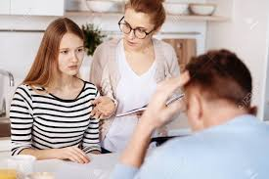
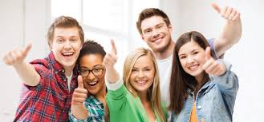
1.2.2. Tipos de identidad
Difusa
Según Rice (1997), el adolescente situado en este estatus no ha hecho un proceso de exploración significativa para encontrar una identidad ni se ha comprometido a nivel vocacional ni ideológico.
Lograda/ alcanzada
El adolescente con esta identidad ha finalizado el período de exploración, superando una fase de moratoria, y adopta una serie de compromisos relativamente estables y firmes.
Hipotecada
El adolescente con este tipo de identidad ha asumido un compromiso sin exploración, "mediante la adopción de los roles y valores de figuras de identificación precoz como por ejemplo los padres"
(Zacarés y otros, 2009:316). Es decir, no ha experimentado una crisis de identidad ni ha hecho una exploración significativa y permanece arraigado y comprometido a los valores aprendidos durante su infancia.

Slide 20

1.2.2. ACTIVIDAD. De acuerdo con los tipos de identidad relaciona las columnas y envía al correo: imartinezf@uaemex.mx
1.- Son los adolescentes que han realizado un compromiso vocacional o ideológico sin haberse detenido en las alternativas o posibilidades. Seguramente se hayan dejado influenciar por los valores o creencias de otras personas como por ejemplo, “voy a hacer medicina porque mi madre es médico”.
A
2.- Es cuando se ha vivido un período de toma de decisiones y se están persiguiendo las propias elecciones y metas.
B
3.- Aquí el adolescente se caracteriza por una apatía general. Estos jóvenes no saben responder a esa típica pregunta: y tú, ¿qué quieres ser de mayor? No lo tienen claro.
C

Slide 21
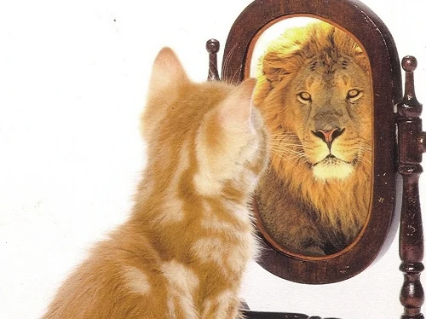
1.3. Reconociendo mi autoestima
Qué es Autoestima:
Autoestima es la valoración, percepción o juicio positivo o negativo que una persona hace de sí misma en función de la evaluación de sus pensamientos, sentimientos y experiencias.
Es un término de Psicología estudiado por diversos expertos en el área, sin embargo, se utiliza en el habla cotidiana para referirse, de un modo general, al valor que una persona se da a sí misma.

Slide 22
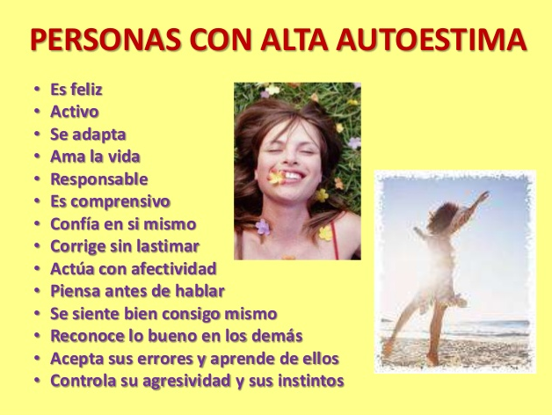
Definiciones de autoestima:
La forma en que una persona se valora está influenciada en muchas ocasiones por los agentes externos o el contexto en el que se encuentra el individuo, por ello puede cambiar a lo largo del tiempo.
En este sentido, la autoestima puede aumentar o disminuir a partir de situaciones emocionales, familiares, sociales o laborales, incluso, por nuestra autocrítica positiva o negativa.

Slide 23
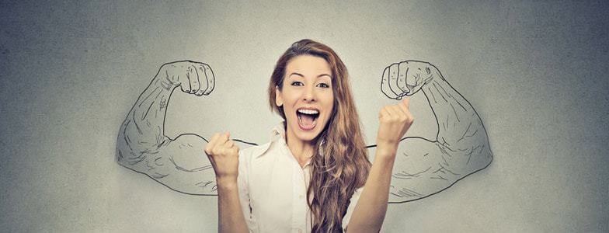
La autoestima está relacionada con la autoimagen, el autorespeto, que es el concepto que se tiene de uno propio (autoconcepto), y con la autoaceptación, que se trata del reconocimiento propio de las cualidades y los defectos.

Slide 24

1.3. ACTIVIDAD. De acuerdo con el concepto de autoestima realiza la siguiente actividad en el salón
EL CÍRCULO
Objetivos: -Aprender a observar y valorar las cualidades positivas de otras personas.
-Aprender a dar y a recibir elogios.
Duración recomendada: Aproximadamente, 50 minutos
Materiales: Hojas de colores y colores.
Desarrollo: El profesor explica a los alumnos, que van a centrarse únicamente en las características positivas que poseen sus compañeros: cualidades (por ejemplo, simpatía, alegría, optimismo, sentido del humor, sentido común, solidaridad, etc.), rasgos físicos que les agraden (por ejemplo, un cabello bonito, mirada agradable, una sonrisa dulce, etc.), capacidades,(capacidad para la lectura, para las matemáticas, para organizar fiestas, etc.), . A continuación, los alumnos se colocan en círculo, y cada uno escribe su nombre en la parte superior de una hoja y se lo da al compañero de su derecha, así, la hoja va dando vueltas hasta que lo recibe el propietario con todos los elogios que han escrito de él sus compañeros.
QUE SE PRETENDE QUE LOS ALUMNOS APRENDAN CON ESTA ACTIVIDAD: Que valoren sus cualidades positivas así como las de el resto de sus compañeros. La importancia de que se expresen las cualidades positivas y logros de las personas para la autovaloración positiva de su autoconcepto.

Slide 25
1.3.1 Autoaceptación, Autoconcepto y pensamientos erróneos en la autoestima.
El autorrespeto
(conductual)
El autoconcepto
(afectivo)
El conocimiento de sí mismo
(cognitivo)

Slide 26
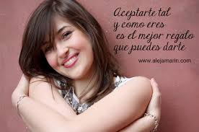
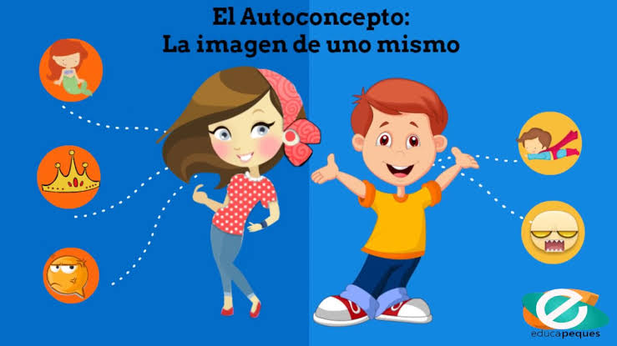
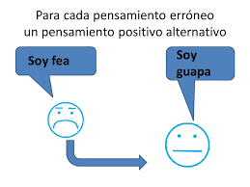
1.3.1 Autoaceptación, Autoconcepto y pensamientos erróneos en la autoestima.
Autoaceptación
Consiste en aceptar y aprobarse a uno mismo y cada una de las partes que nos forman o nos integran, teniendo en cuenta tanto nuestras virtudes y nuestros defectos, ya que todos forman parte de nuestro ser.
Autoconcepto
El autoconcepto es la opinión que una persona tiene sobre sí misma, que lleva asociado un juicio de valor.
Pensamientos erróneos en la autoestima
Autoacusación
Autoatribución
Autodesignación simplificadora
Filtrado negativo
Hipercontrol
Hipocontrol
Hipergeneralización
Pensamiento polarizado
Razonamiento emocional

Slide 27
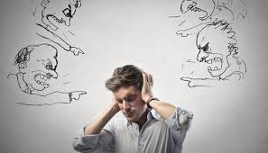
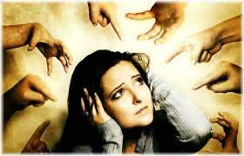
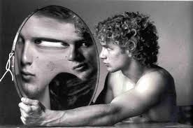
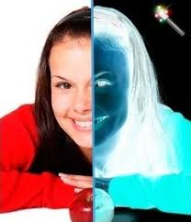
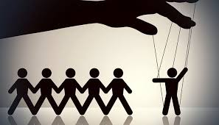
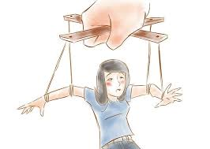

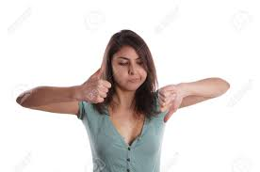
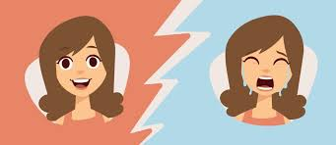
Pensamientos erróneos en la autoestima
Autoacusación: se atribuye culpa o responsabilidad de lo que ocurre o deja de ocurrir
Autoatribución: siente que todo cuanto sucede está en relación con ella misma
Hipercontrol: piensa que las circunstancias están bajo su control y que puede lidiar con todo
Autodesignación simplificadora: hace afirmaciones sobre si misma que confirman una visión distorsionada y negativa de ella
Filtrado negativo: ve los hechos desde un punto adverso
Hipocontrol: piensa que nada está bajo su control y que nada se puede hacer
Hipergeneralización: traduce cualquier hecho o detalle concreto como una conclusión general
Pensamiento polarizado: ve las circunstancias buenas o malas de manera maniquea
Razonamiento emocional: utiliza antipatías o simpatías, prejuicios o sentimientos para evaluar la realidad

Slide 28
Cómo vencer el pensamiento erróneo
1. Cambia el lenguaje corporal. Para sentirte seguro debes abrir tu postura y sonreír más. Corrige tu lenguaje corporal y te sentirás mucho mejor. Podría ser justo lo que necesitas para borrar esos pensamientos negativos.
2. Habla sobre el tema. Si hay algo que necesita ser hablado debes hacerlo. Poner los pensamientos en palabras les da forma y los hace visibles, y eso te ayudará a poner los problemas en perspectiva para que puedas ocuparte de ellos de un modo más eficaz.
3. Intenta vaciar tu mente durante un minuto. Un minuto de calma a menudo es suficiente.
4. Cambia el foco de tus pensamientos. A veces el pensamiento negativo es el resultado de una mala perspectiva.
5. Se creativo. Explorar las emociones a través de la creatividad actúa como auto-terapia y elevará tu estado de ánimo.
6. Da un paseo. A veces nuestros pensamientos son producto de nuestro entorno. El tiempo que pasas lejos de las influencias negativas te aportarán un espacio necesario de tranquilidad.
7. Enumera todo aquello que vale la pena en tu vida. Enumera cada una de las cosas por las que debes estar agradecido, no importa lo pequeñas que parezcan ser. No des nada por hecho en este aspecto. A veces las cosas buenas de nuestras vidas están justo en frente de nuestras caras y aún así no alcanzamos a verlas. Deja de estar ciego ante todas las cosas positivas que ya tienes.

Slide 29
1.3.1. ACTIVIDAD. Del tema de Autoaceptación, Autoconcepto y pensamientos erróneos en la autoestima, realiza lo siguiente y envíalo al correo imartinezf@uaemex.mx
1.- Escribe tu autoconcepto:
2.- De los siete puntos de cómo vencer el pensamiento erróneo, escribe cual es el que has realizado y en que situación y cuál no habías considerado y piensas te puede funcionar.

Slide 30
1.3.2 Habilidades y autoestima
Confianza
Autoestima
Autocontrol
Comunicación
Asertividad
Conversación
Conexión
Empatía
Presencia
Persuasión

Slide 31
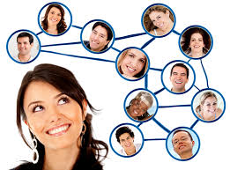
1.3.2 Habilidades y autoestima
Somos individuos sociales, vivimos en sociedad y nos relacionamos continuamente con otras personas, siendo estas relaciones muy importantes para nuestro bienestar y éxito personal. Comunicarnos bien con los demás nos es necesario, nos ayuda a crecer, nos nutre emocionalmente y nos protege de conflictos y aislamientos. Desarrollar unas buenas habilidades sociales es uno de los cimientos de nuestra autoestima.

Slide 32
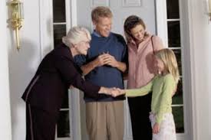
En primer lugar, las habilidades sociales son herramientas de comunicación, útiles que usamos para relacionarnos con los demás de forma eficaz y a la vez emocionalmente sana.
Como herramientas, las habilidades sociales se aprenden desde niños, se copian observando cómo se comunican los demás, especialmente los padres, y se convierten, cuando se han aprendido bien, en conductas que nos permiten interactuar con otras personas de forma exitosa.

Slide 33
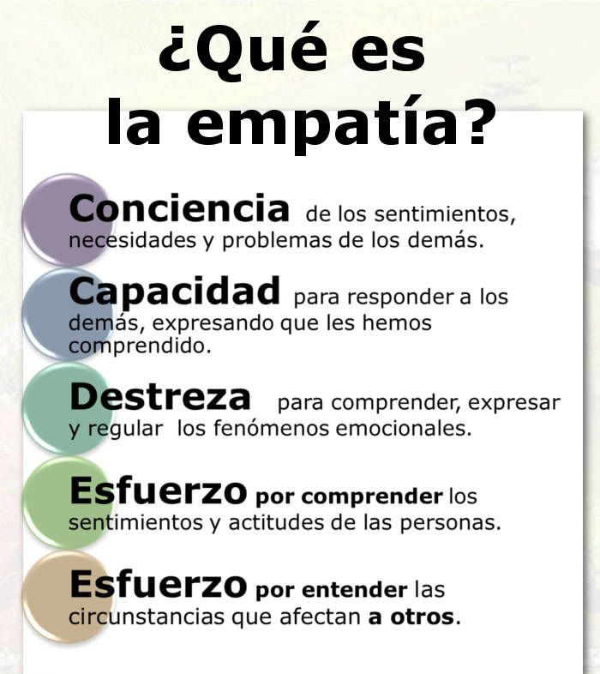
El éxito en la forma de relacionarnos con otros a través de nuestras habilidades sociales se manifiesta cuando tenemos competencia social, cuando nos sentimos bien en el contacto con otros, cuando a través de dichas habilidades mejora nuestra relación con los demás, cuando por medio de la empatía somos capaces de ponernos en lugar de la otra persona y comprenderla, cuando por medio de la asertividad somos capaces de defendernos sin dañar a los demás o cuando cooperamos con otros para lograr un objetivo común.

Slide 34
Fuentes consultadas
Bucay, J. (2016). Cuentos para pensar. Disponible en: https://cutt.ly/mer1KAP
Desarrollo Personal. Academia. Programa semestre 2019B. Toluca, México: UAEM.
Las adicciones tiene solución. (2018). Pensamientos erróneos. Disponible en: https://cutt.ly/fer1zNj
Montes, R.T [et…al] (2019). Desarrollo personal. Toluca, México:UAEM.

